Slide 1
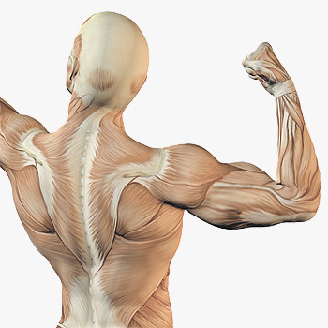
عضلات في جسم الإنسان

Slide 2
.
يحتوي الجسم البشري على أكثر من 600 عضلة, وتلعب العضلات دوراً حيوياً هاماً متعدد الوظائف فهي تنتج الحرارة الداخلية وتحرك الطعام خلال الجهاز الهضمي, وتضخ الهواء وفي الرئة, وتجعلنا نتحرك ونجري ونتكلم.
تشكل العضلات نحو 40% من وزن الذكر و23% من وزن الأنثى.

Slide 3
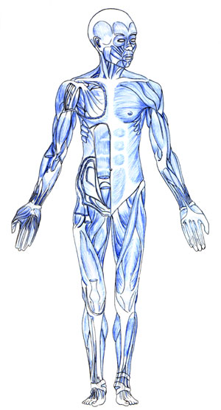
تتواجد العضلات في كل الجسم (تقريبا 600 عضلة
عضلات الوجه
عضلات الذراع
عضلات القفص الصّدري
عضلات البطن
عضلات السّاق

Slide 4
وظيفة العضلات
.
بواسطة العضلات نكون قادرين على أداء العديد من المهام، فنحن حينما نتحدث مثلا فإننا نستخدم ما يقارب من اثنتين وسبعين عضلة، وليس كل العضلات نستطيع التحكم بها، فهناك تلك العضلات اللاإرادية والتي تعمل من تلقاء نفسها، مثل عضلة القلب والمعدة ، وفي بعض الأحيان قد تنكمش عضلاتنا عند حدوث بعض الإجهاد لها، وهو ما يطلق عليه الشد العضلي

Slide 5
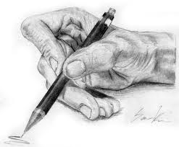
يوجد في الجسم عضلات قصيرة وعضلات طويلة
العضلات القصيرة,كالتي في الأصابع نستطيع القيام بحركات صغيرة ودقيقة :
كالرسم ,الكتابة ,النحت وغيرها...
اقصر عضلة في جسم موجودة في الأذن.

Slide 6
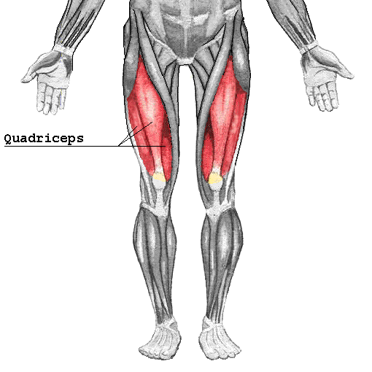
تمكننا العضلات الطويلة من القيام بحركات كبيرة:
كالركض, السباحة,رفع حمولة ثقيلة, القفز وغيرها ......
مثال: عضلات الساق

Slide 7
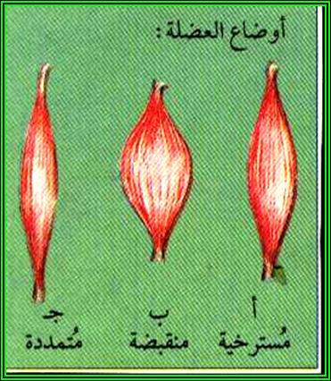
تكون العضلات في عدة حالات

Slide 8
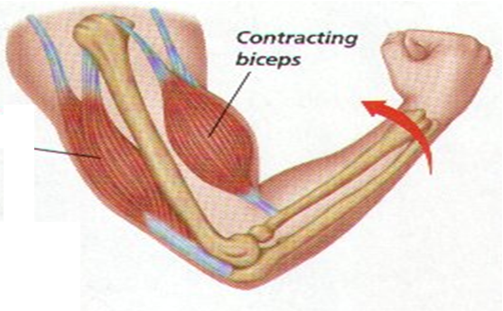
كيف تعمل العضلات:
تعمل العضلات جميعاً بالطريقة نفسها مهما كان نوعها, وذلك عن طريق التقلص ( الانقباض ), وعندما تتقلص العضلة يقل طولها تكون اقصر من طولها الكلي,تثخن,وتكون أيضا أقسى ونسميها عضلة مُنقبضة
عضلة منقبضة

Slide 9
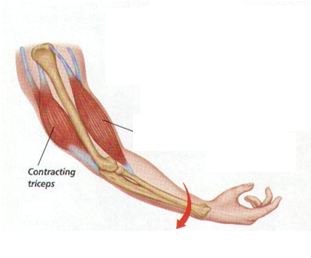
أيضا عندما تكون العضلة مرتخية وعنده عدم وجود جهد تكون العضلة بحالة ارتياح وتكون العضلة أطول واقل سخنا واقل قساوة ونسميها عضلة منبسطة.
عضله منبسطة

Slide 10
كيف تعمل العضلات مثال: لرفع اليد
الدماغ يرسل امرأ عن طريق الأعصاب إلى العضلات
العضلات تنقبض وتشد الأوتار
الأوتار تشد العظام التي تتحرك في المفصل
اليد ترتفع

Slide 11
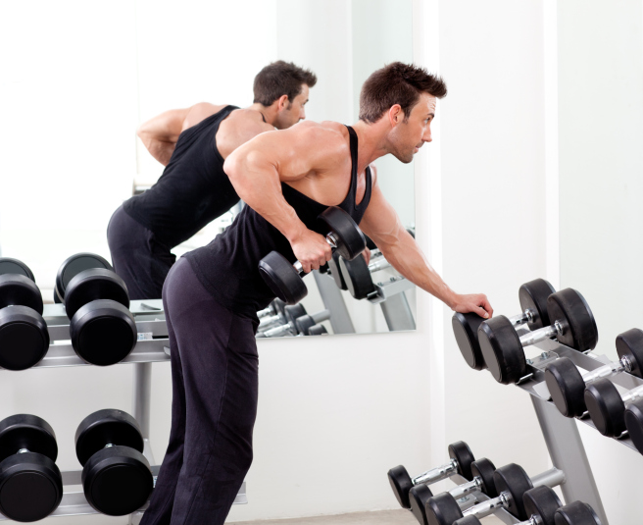
عندما نذهب إلى نادي رياضي لحمل الإثقال فان عضلات جسمنا تنقبض وتنبسط وبعد فترة زمنيه تتعب العضلات ونشعر بالألم لهذا نحن نحتاج الى الراحة.ولكي تعمل العضلات تحتاج لطاقة.

Slide 12
ما الذي يلزم ألعضله لإنتاج الطاقة للقيام بجهد
1-غذاء(الطعام)
2-أكسجين(هواء)
اثناء الجهد ينتج حامض اللكتيك في العضلة والذي يؤدي الى تشنجها
من اجل التخلص من المواد التي تكونت في العضلة اثناء الجهد يجب ان يستريح الجسم لكي يتم تزويد العضلات بالغذاء والاوكسجين

